Slide 1
멀티미디어
병렬프로그래밍
기말 프로젝트
멀티미디어
병렬프로그래밍
기말 프로젝트
2015112628 서영준
2015112614 양동혁

Slide 2
Contents
01
유전 알고리즘
02
CPU 구현
03
GPU 구현
04
추가기능 및 발전사항
개념
구현방향
CPU 소스코드 설명
GPU 소스코드 설명
CPU vs GPU 성능 비교
추가기능 설명
발전사항 제시

Slide 3
01
유전 알고리즘

Slide 4
1
1.1 유전 알고리즘
개념
유전 알고리즘이란?
자연계의 생물 유전학에 기본 이론을 두며, 병렬적이고 전역적인 탐색 알고리즘
기본 개념은 다윈의 적자생존 이론 기반
풀고자 하는 문제에 대한 가능한 해들을 정해진 형태의 자료구조로 표현한 다음,
이들을 점차적으로 변형함으로써 점점 더 좋은 해들을 만들어 감
해를 나타내는 자료구조는 유전자, 이들을 변형함으로써 점점 더 좋은 해를 만들어 내는 과정은 진화로 표현가능
달리 표현하면 유전 알고리즘은 진화를 모방한 탐색 알고리즘
Copyrightⓒ. Saebyeol Yu. All Rights Reserved.

Slide 5
1
1.2 유전 알고리즘
구현방향
표현 방법
해를 나타내는 자료구조인 유전자를 문자열로 표현
일종의 문자열 매칭
진화 과정을 통해 입력한 문자열과 동일한 유전자(해)를 나타내는 것이 목표
Copyrightⓒ. Saebyeol Yu. All Rights Reserved.

Slide 6
C
C
02
CPU 구현
Copyrightⓒ. Saebyeol Yu. All Rights Reserved.

Slide 7
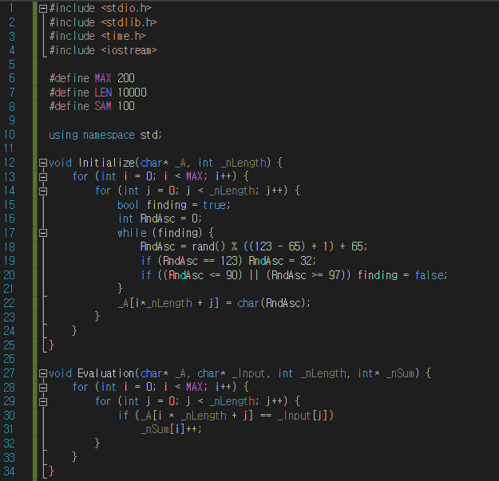
2
2.1 CPU 구현
CPU 소스코드 설명
CPU Source
Step1
Initialize
Initialize함수는 문자형 배열 A와 정수형 변수 nLength를 매개변수로 하는 함수로 문자열(유전자)를 생성하고 배열에 저장
(nLength*MAX)개의 아스키코드에 따른 알파벳,
공백(‘ ‘)문자를 랜덤으로 생성한다.
생성된 랜덤문자는 배열 A에 저장한다.
Step2
Evaluation
Evaluation함수는 유전자(문자열)를 평가, 즉 점수를 매기는 단계
A 배열이 행이 MAX이고 열이 nLength인 행렬을 1차원 배열로 나타냈다고 생각했을 때 A의 문자와 입력된 문자가 같으면 nSum값을 증가
nSum[i]는 A배열의 i번째 행의 랜덤 문자열의 점수를 평가한 것
Copyrightⓒ. Saebyeol Yu. All Rights Reserved.

Slide 8
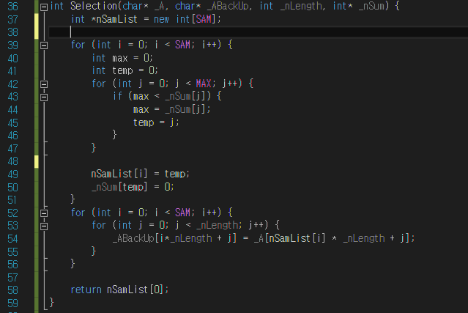
2
2.1 CPU 구현
CPU 소스코드 설명
CPU Source
Step3
Selection
Selection함수는 우성 유전자를 선택하는, 즉 높은 점수로 평가받은 문자열을 선택하는 단계
샘플로 추출할 유전자의 개수 SAM만큼의 nSamList를 생성하고
nSum의 값을 내림차순으로 SAM개 만큼 저장
nSamList의 인덱스에 해당하는 배열A의 문자를 배열 ABackUp에 저장
이 과정을 통해 우수한 유전자(점수가 높은)가 후대로 생존
Copyrightⓒ. Saebyeol Yu. All Rights Reserved.

Slide 9
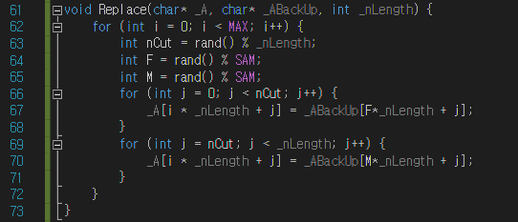
2
2.1 CPU 구현
CPU 소스코드 설명
CPU Source
Step4
Replace
Replace함수는 부모 유전자를 통해 자손 유전자를 생성하는 단계
정수 부(F)와 모(M)는 부,모로 선택될 문자열 행 랜덤하게 결정
정수 nCut은 부모로 부터 얼만큼의 유전자를 물려받을지 랜덤하게 결정
새로운 자손은 F유전자에서 좌측 nCut만큼, M유전자에서 우측 (nLength-nCut)만큼의 문자열을 물려받고 A배열에 저장
Copyrightⓒ. Saebyeol Yu. All Rights Reserved.

Slide 10
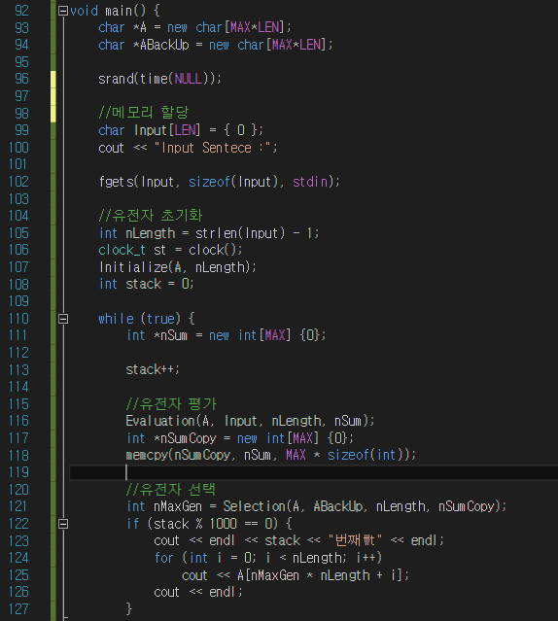
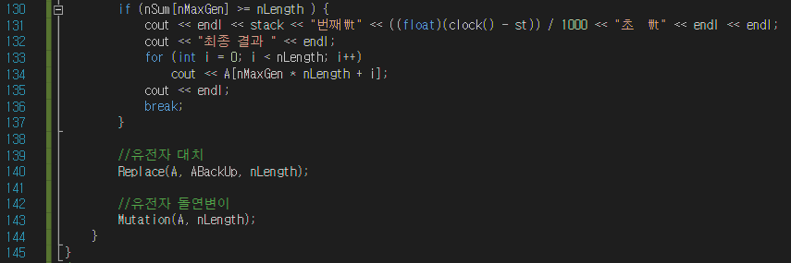
2
2.1 CPU 구현
CPU 소스코드 설명
CPU Source
Step5
main
Main함수를 통한 알고리즘의 실행
필요한 배열 할당 및 목표 문자열(Input Sentence)입력
초기 유전자를 Initialize함수를 통해 초기화
초기화 후 무한루프를 통해 Evalution, Selection, Replace의 단계를 거치고 1000번째 실행 단위로 중간 결과 출력
입력 문자열과 동일한 결과가 나오면 최종 결과를 출력하고 반복문 종료
Copyrightⓒ. Saebyeol Yu. All Rights Reserved.

Slide 11
G
G
03
GPU 구현
Copyrightⓒ. Saebyeol Yu. All Rights Reserved.

Slide 12
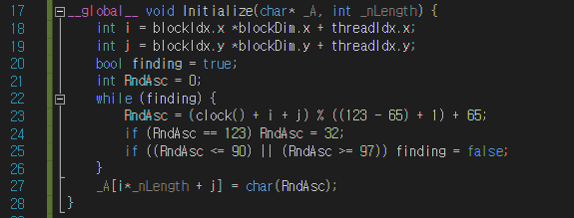
3
3.1 GPU 구현
GPU 소스코드 설명
GPU Source
Change1
Initialize
TILE_WIDTH는 32로 설정(한 블록의 크기 : 32*32)
쓰레드 인덱스를 i와 j로 설정
CPU에서 반복문을 통해 순차적으로 생성한 랜덤 문자를 병렬적으로 생성하고 배열 A에 저장
Copyrightⓒ. Saebyeol Yu. All Rights Reserved.

Slide 13
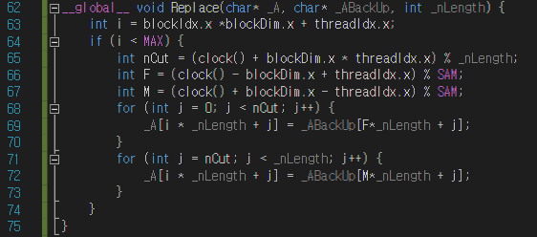
3
3.1 GPU 구현
GPU 소스코드 설명
GPU Source
Change2
Replace
Replace는 행 단위로 실행되기 때문에 쓰레드 인덱스 x인 i만 설정
CPU에서 반복문을 통해 0부터 MAX행까지 순차적으로 생성하던 nCut, F, M을 병렬적으로 설정
자손 문자열을 배열 A에 저장
Copyrightⓒ. Saebyeol Yu. All Rights Reserved.

Slide 14
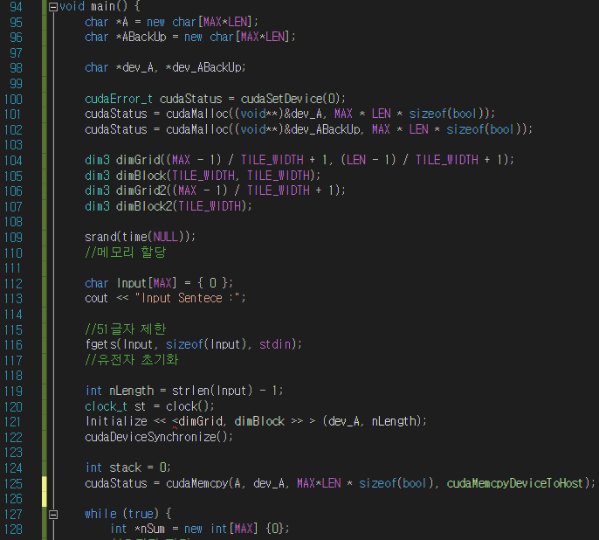
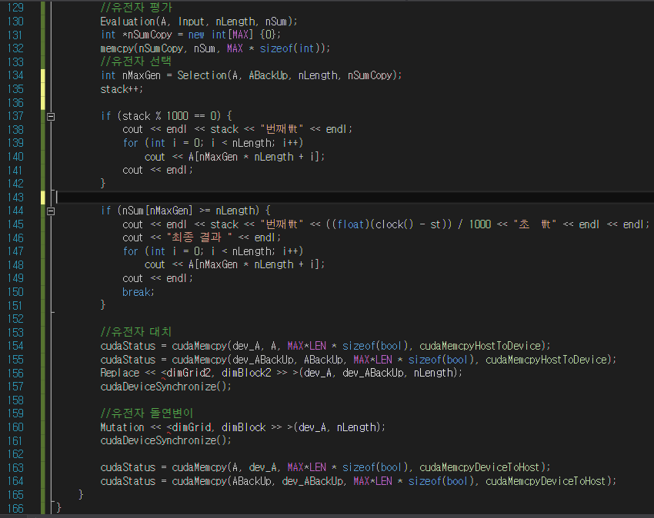
3
3.1 GPU 구현
GPU 소스코드 설명
GPU Source
Change3
main
필요한 배열 및 GPU의 전역 메모리에 할당
dimGrid2는 1차원, dimGrid는 2차원으로 생성
dimGrid2는 x 쓰레드 인덱스만 사용하는 Replace함수,
dimGrid는 x,y 쓰레드 인덱스를 사용하는 나머지 커널 함수에 사용
Initialize 커널 함수를 호출하여 랜덤 문자 생성하고 배열을 생성
무한루프에서 Evaluation, Selection, Replace(커널 함수) 함수를 반복 실행하며 1000번째 단위로 중간결과 출력
입력 문자열과 동일한 결과가 나오면 최종 결과를 출력하고 반복문 종료
Copyrightⓒ. Saebyeol Yu. All Rights Reserved.

Slide 15
3
3.2 GPU 구현
CPU vs GPU 성능비교
String(num) Device(sec) | 200 | 400 | 600 | 800 | 1000
CPU | 1.2 | 3.5 | 6.5 | 12 | 23.4
GPU | 8.2 | 9 | 9 | 8 | 8
CPU는 데이터가 선형적으로 증가함에 따라 소요시간은 지수적으로 증가한다.
GPU는 데이터의 수가 쓰레드(CUDA 코어)의 수보다 많아 지기 전까지는 거의 일정한 시간이 소요
Copyrightⓒ. Saebyeol Yu. All Rights Reserved.

Slide 16
G
G
04
추가기능 및 발전사항
Copyrightⓒ. Saebyeol Yu. All Rights Reserved.

Slide 17
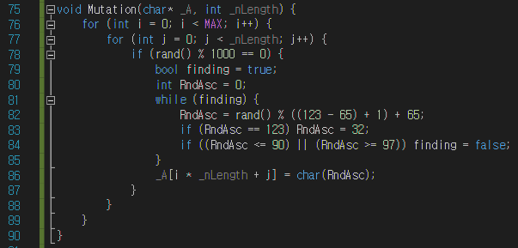
4
4.1 추가기능 및 발전사항
추가기능 설명
CPU Source
돌연변이 (Mutation)
Mutation 함수는 유전자(문자열)에 돌연변이를 발생시키는 함수
유전자(문자열)가 저장된 배열 A에 0.1%의 확률로 랜덤 문자로 변경하여 돌연변이 발생
Initialize함수에서 입력 문자열과 일치하지 않는 문자가 생성되어 결과가 무한하게 문자열이 일치하지 않는 문제를 돌연변이를 통해 해결
Copyrightⓒ. Saebyeol Yu. All Rights Reserved.

Slide 18
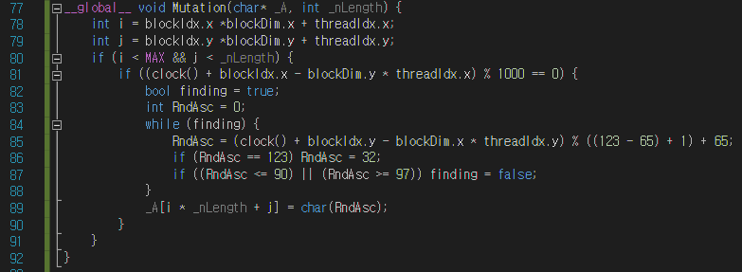
4
4.1 추가기능 및 발전사항
추가기능 설명
GPU Source
돌연변이 (Mutation) - GPU
x,y 쓰레드 인덱스를 i, j 저장
CPU에서 반복문을 통해 순차적으로 발생시키던 돌연변이 문자를 병렬적으로 생성
Copyrightⓒ. Saebyeol Yu. All Rights Reserved.

Slide 19
4
4.2 추가기능 및 발전사항
발전사항
발전 사항
교차 – Replace(대치) 단계에서 정상적으로 F의 좌측과 M의 우측이 자손에 전달되지 않고 좌측, 우측끼리 교차현상이 일어날 수 있음
공유메모리
Copyrightⓒ. Saebyeol Yu. All Rights Reserved.

Slide 20
Thank You
Thank You

